Slide 1



Что нужно знать об архитектуре ClickHouse, чтобы его эффективно использовать
Алексей Зателепин

Slide 2

Знакомство
Алексей Зателепин
2010—2016
2017—…

Slide 3

Задачи, для которых подходит ClickHouse
Есть поток событий
Действия пользователей на сайте
Показы рекламы
Финансовые транзакции
DNS–запросы
…
Хотим сохранять эти события и делать из них какие-то выводы

Slide 4
Идеология ClickHouse
Интерактивные запросы по данным, обновляемым в реальном времени
Диалект SQL + расширения
Стараемся заранее ничего не агрегировать
Нужны очищенные структурированные данные

Slide 5
Типичный запрос в системе веб-аналитики
Считаем для счётчика топ-10 рефереров за неделю.
SELECT Referer, count(*) AS count
FROM hits
WHERE CounterID = 1234 AND Date >= today() - 7
GROUP BY Referer
ORDER BY count DESC
LIMIT 10

Slide 6
Как выполнить запрос быстро?
Быстро читаем
Только нужные столбцы: CounterID, Date, Referer
Локальность чтения (нужен индекс!)
Сжатие

Slide 7
Как выполнить запрос быстро?
Быстро читаем
Только нужные столбцы: CounterID, Date, Referer
Локальность чтения (нужен индекс!)
Сжатие
Быстро считаем
Обработка блоками
Специализация и низкоуровневые оптимизации

Slide 8
Нужен индекс!
Выбираем так же, как в классических БД
Большинство запросов будут содержать условия на CounterID и Date
(CounterID, Date) подойдёт
Проверяем, мысленно упорядочив таблицу по выражению
Особенности
Таблица действительно будет упорядочена по индексу
Не обеспечивает уникальности

Slide 9
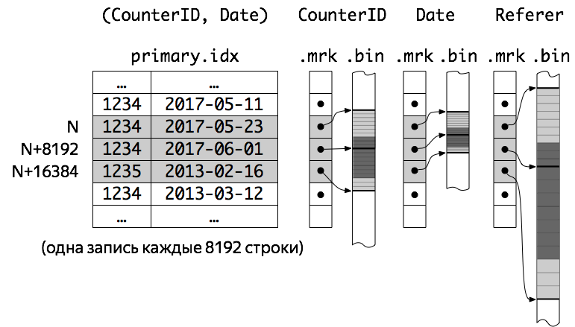
Как работает индекс

Slide 10
Как обеспечить упорядоченность
События поступают (почти) упорядоченными по времени
А нам нужно по первичному ключу!
MergeTree: поддерживаем небольшое количество упорядоченных кусков
Идея та же, что и в LSM-дереве

Slide 11
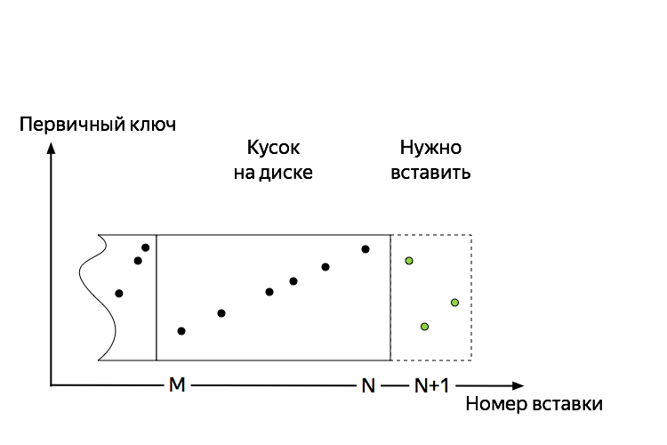
Как обеспечить упорядоченность

Slide 12
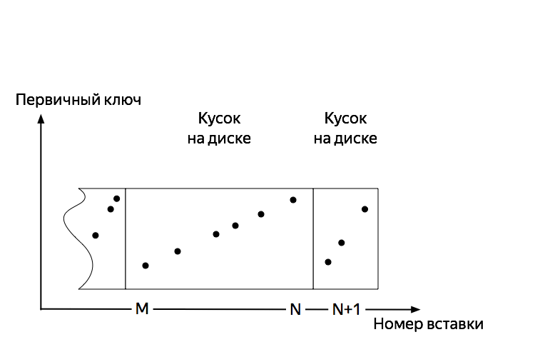
Как обеспечить упорядоченность

Slide 13
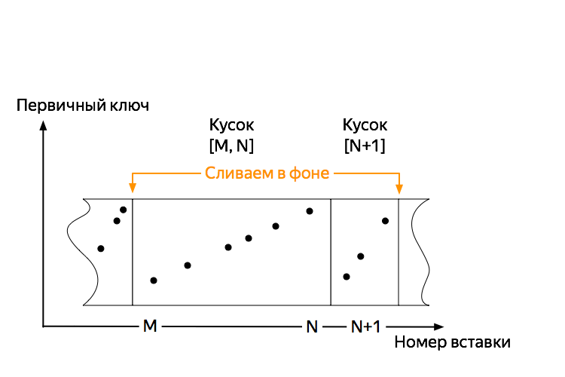
Как обеспечить упорядоченность

Slide 14
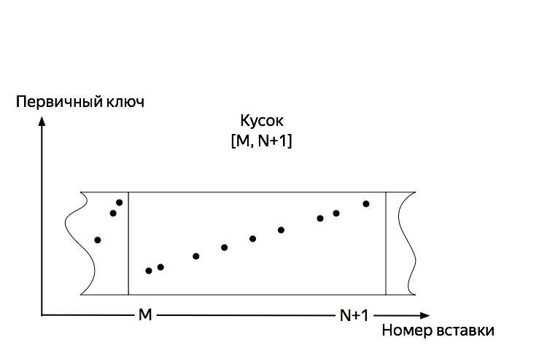
Как обеспечить упорядоченность

Slide 15
Когда одного сервера не хватает
Данные перестали помещаться на один сервер…
Хочется ещё ускориться, добавив железа…
Несколько одновременных запросов мешают друг другу…

Slide 16
Когда одного сервера не хватает
Данные перестали помещаться на один сервер…
Хочется ещё ускориться, добавив железа…
Несколько одновременных запросов мешают друг другу…
ClickHouse: Шардирование + Distributed таблицы!

Slide 17
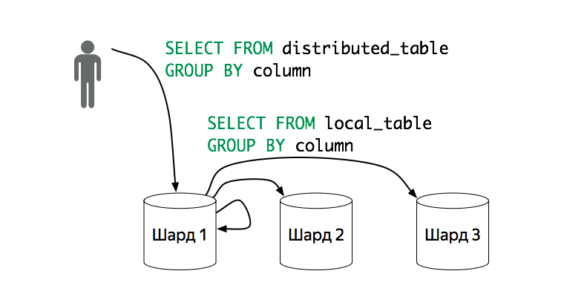
Чтение из Distributed таблицы

Slide 18
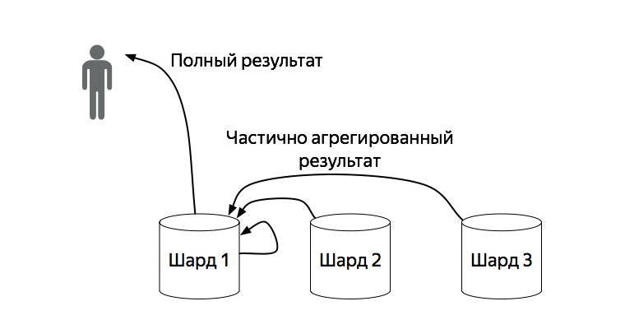
Чтение из Distributed таблицы

Slide 19
NYC taxi benchmark
CSV 227 Gb, ~1.3 млрд строк
SELECT passenger_count, avg(total_amount) FROM trips GROUP BY passenger_count
Шардов | 1 | 3 | 140
Время, с. | 1,224 | 0,438 | 0,043
Ускорение |  | x2.8 | x28.5

Slide 20
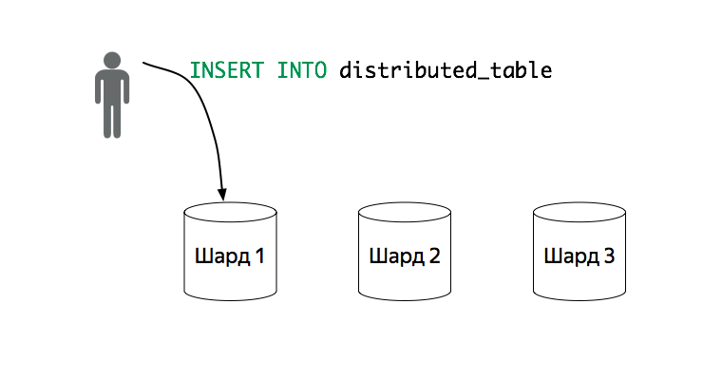
Запись в Distributed таблицу

Slide 21
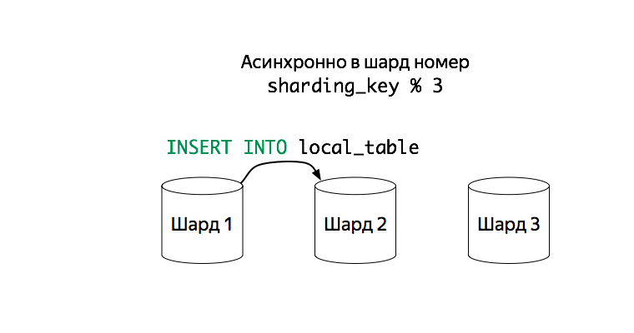
Запись в Distributed таблицу

Slide 22
Когда нельзя ломаться
Хочется защититься от аппаратного сбоя…
Данные должны быть доступны на чтение и на запись…

Slide 23
Когда нельзя ломаться
Хочется защититься от аппаратного сбоя…
Данные должны быть доступны на чтение и на запись…
ClickHouse: движок ReplicatedMergeTree!
асинхронная мастер–мастер репликация
Работает на уровне таблиц

Slide 24
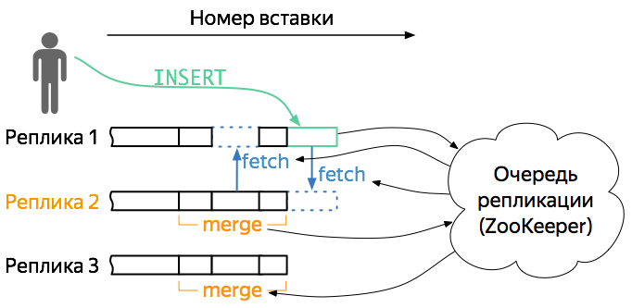
Как работает репликация

Slide 25
Репликация с точки зрения CAP–теоремы
Что будет в случае сетевого сбоя (partition)?
Consistency нет!❋ Как и у любой системы с асинхронной репликацией
❋Но можно включить
Availability (почти) есть!❋ Можно отключать один ДЦ, если ZK в 3-х датацентрах, а реплики минимум в 2-x.
❋Нельзя писать в сервер, отрезанный от кворума ZK

Slide 26
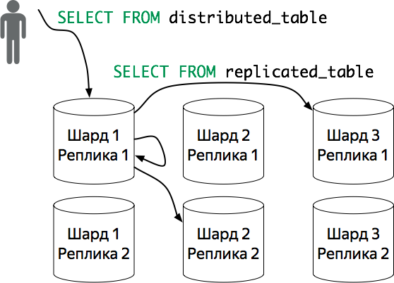
Всё вместе

Slide 27
Ещё раз, коротко
Column–oriented
Сверхбыстрые интерактивные запросы
Диалект SQL + расширения
Плохо подходит для OLTP, Key–Value, хранения блобов
Линейная масштабируемость
Отказоустойчивость
Open source!

Slide 28
Спасибо
Начните использовать ClickHouse сегодня!
Вопросы? Можно сюда:
clickhouse-feedback@yandex-team.ru
Telegram: https://t.me/clickhouse_ru
GitHub: https://github.com/yandex/ClickHouse/
Google group: https://groups.google.com/group/clickhouse

